Slide 1
FINAL SURGE
Сайт для UI-автотестов
log.finalsurge.com • Java 17 • Selenide 7.x • JUnit 5 • Allure Report
Анна Сидорова • 2026

Slide 2
Что такое Final Surge
🏃‍♂️ Онлайн-платформа для triathletes и бегунов
Final Surge — это веб-приложение для планирования,
отслеживания и анализа тренировок.
Основные возможности:
• Календарь тренировок (Day / Week / Month)
• Добавление тренировок (Quick Add / Full Add)
• Training Plans — планы тренировок с Apply to Calendar
• Daily Vitals — вес, пульс, сон, графики
• Отчёты и статистика по дистанции и длительности
• Интеграции: Garmin, Strava, TrainerRoad
• Gear & Routes — учёт экипировки и маршрутов
Технологии сайта: ASP.NET, jQuery, Bootstrap 2, AJAX

Slide 3
Архитектура приложения
Раздел | URL | Ключевые особенности
🔑 Логин | /login.cshtml | 2 панели: вход + восстановление. jQuery Validate. 13 скрытых полей
📝 Регистрация | /register.cshtml | Форма нового аккаунта, клиентская валидация
📊 Dashboard | / (после входа) | Виджеты: сегодняшняя тренировка, сводка за неделю
📅 Календарь | /Calendar.cshtml | JS-рендеринг сетки! Day/Week/Month, infinite scroll
🏋️ Тренировки | /Workouts.cshtml | ⚠️ HTTP 500 без сессии! Список, поиск, Garmin/Strava
📋 Training Plans | /TrainingPlans.cshtml | Список планов, Apply to Calendar
🔄 Plan History | /TrainingPlansHist.cshtml | Управление применёнными планами, Shift Dates
💓 Daily Vitals | Вложен в Workouts | Вес, пульс, сон — графики
📈 Отчёты | /Reports.cshtml | Графики дистанции/длительности, фильтры
👤 Профиль | /UserProfile.cshtml | Имя, email, аватар
⚙️ Настройки | /Preferences.cshtml | Уведомления, приватность, синхронизация

Slide 4
Почему Selenide, а не чистый Selenium
Проблема Final Surge | ❌ Чистый Selenium | ✅ Selenide
AJAX-загрузка календаря | WebDriverWait + jQuery.active + ручной контроль | Автоматически ждёт AJAX $(...).shouldBe(visible)
jQuery анимации (200 мс) | Thread.sleep(200) — хрупко makePause() антипаттерн | Встроенные ожидания видимости и кликабельности
Workouts.cshtml: 500 без сессии | Ручная проверка URL + перелогин при ошибке | Selenide сам ждёт загрузки страницы
IFrame (Garmin/импорт) | driver.switchTo().frame() + ручной WebDriverWait | switchTo().frame() + авто-ожидание загрузки
Selenide = авто-ожидания • fluent API • скриншоты при падении • минимум кода

Slide 5
Технологический стек проекта
☕ Java 17
🧪 JUnit 5
⚡ Selenide 7.x
LTS-версия. Современный Java с records, pattern matching, sealed classes.
Современный тестовый фреймворк. Параметризация, parallel execution, extensions.
Обёртка над Selenium. Авто-ожидания, fluent API, скриншоты, auto-close.
📊 Allure Report
📦 Lombok
🎲 Faker + Factory
Красивые отчёты о прохождении тестов. Шаги, вложения, графики.
@Log4j2 — логирование @Getter, @Setter, @Builder — чистый код без boilerplate.
Генерация тестовых данных: имена, email, адреса. Factory — переиспользуемые билдеры объектов.
🎯 TestListener
🔐 config.properties
🔁 GitHub Actions
Перехват событий тестов: onTestStart, onTestFailure, скриншоты, логирование.
Креды и URL вынесены в отдельный файл. System.getProperty().
CI/CD: автозапуск тестов при push/PR, матрица сборок, артефакты Allure.

Slide 6
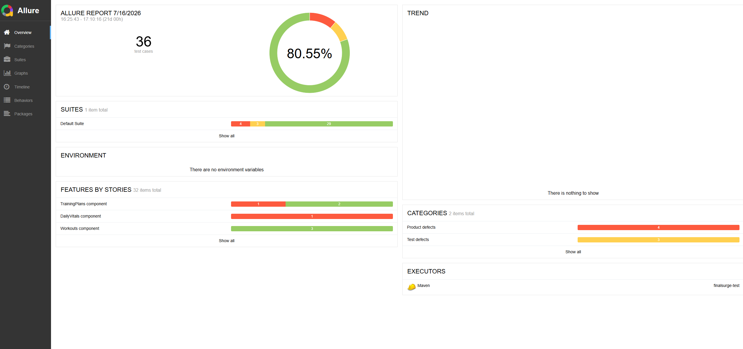
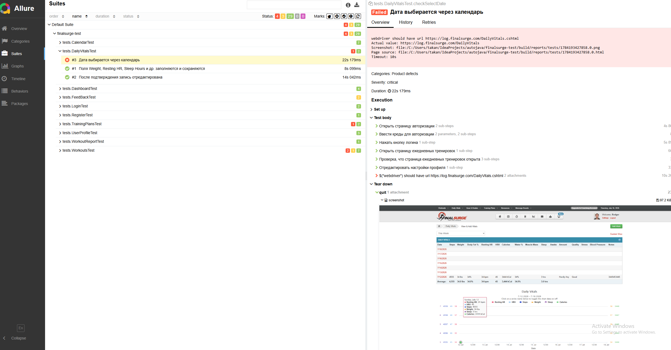
Allure Report
📊 Детальные отчёты о каждом прогоне тестов:
• Пошаговое выполнение с @Step-аннотациями
• Скриншоты при падении (Selenide делает автоматически)
• Графики: тренды, продолжительность, распределение ошибок
• Группировка по сьютам, severity, фичам
Allure интегрируется одной зависимостью в pom.xml. Selenide пишет скриншоты — Allure их подхватывает.

Slide 7
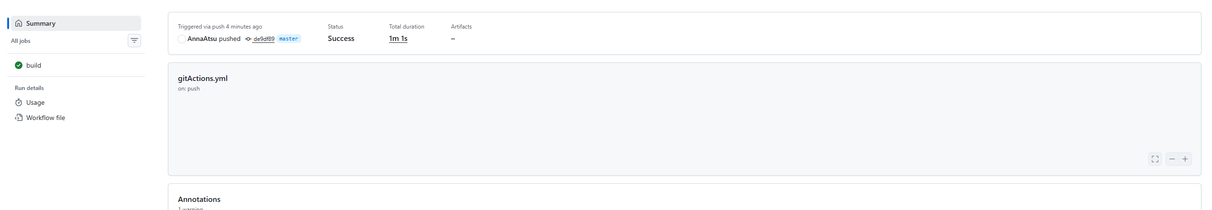
GitHub Actions — CI/CD
🔁 Автоматический запуск тестов при push и Pull Request
• Триггеры: push в main
• Матрица сборок: Java 17, разные браузеры
• Креды — через GitHub Secrets (FS_EMAIL, FS_PASSWORD)
• Артефакты: сохранение Allure-отчёта после прогона
• Allure History — тренды по прогонам
config.properties • GitHub Secrets • mvn test • Allure publish

Slide 8
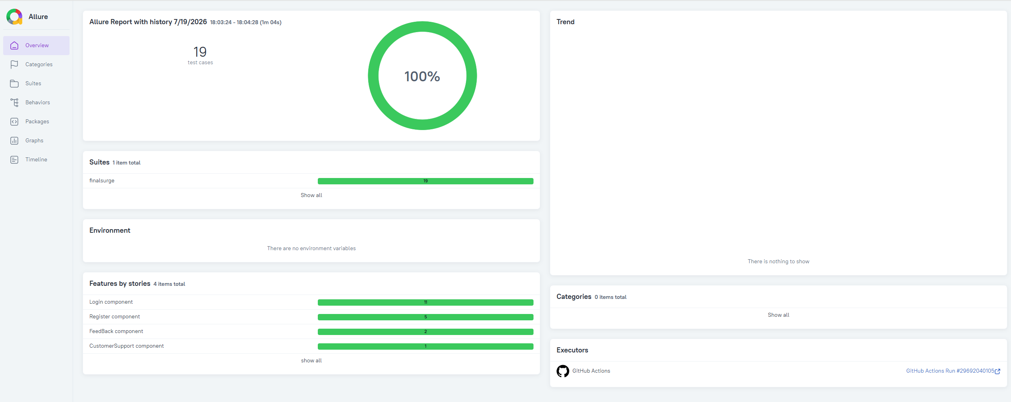
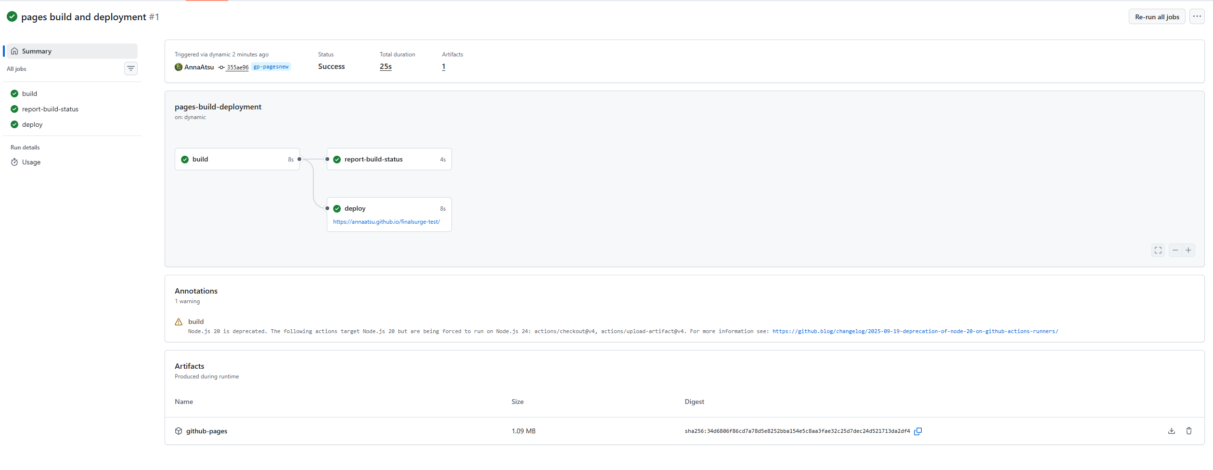
✅ Успешный прогон тестов в CI
Лог прогона тестов
Результат — все тесты прошли
Тесты запускаются автоматически при push. Зелёный билд = можно мёржить.

